Slide 1


Adatbázis rendszer, adatmodell

Slide 2
Bevezetés
Az adatmodell a logikai adatbázis szerkezeti leírását foglalja magába, nevezetesen azonos jellemzőjű információk logikai modellezését a rajtuk végezhető logikai műveletek meghatározását tartalmazza. Az adatmodell tehát mindig szerkezeti és műveleti részből tevődik össze. Az adatmodell feladata, hogy a világban található dolgokról, individuumokról számítógéppel könnyen feldolgozható formálisan leírható adatok tárolásához megfelelő szerkezetet, keretet adjon, illetve ezek lekérdezhetőségét, visszakeresését is biztosítani tudja zárt matematikai alakban. Fontos megemlíteni, hogy az adatmodell műveletei kizárólag a logikai értelmű lekérdezésre koncentrálnak; a beszúrás, törlés, módosítás, illetve az információ háttértárról való betöltése, visszakeresése nem az adatmodell, hanem az adatbázis, ezen belül is a fizikai adatbázis feladata, illetve művelete.

Slide 3
DBMS (Database Management System)
Egy konkrét adatbázis definiálása adattípusai, szerkezete és megszorításai révén. A kezdeti adatbázis tartalom betöltése a (másodlagos) tároló eszközön.
Az adatbázis kezelése:
Kinyerés (keresés): lekérdezések, riportok előállítása.
Módosítás: beszúrás, törlés és a tartalom frissítése.
Az adatbázis elérése web alkalmazásokon keresztül.
Feldolgozás és megosztás konkurens felhasználók és alkalmazói programok egy halmaza között úgy, hogy az összes adat érvényes és konzisztens marad.

Slide 4
DBMS jellemzők
Védelmi és biztonsági szolgáltatások a jogosulatlan elérés megelőzésére.
„Aktív” feldolgozás az adatokon való belső műveletek végrehajtására.
Adatok megjelenítése és vizualizációja.
Az adatbázis és a kapcsolódó programok karbantartása az adatbázis alkalmazás teljes életciklusa alatt. Ezeket egyenként adatbázis, szoftver és rendszer karbantartásnak nevezzük.

Slide 5
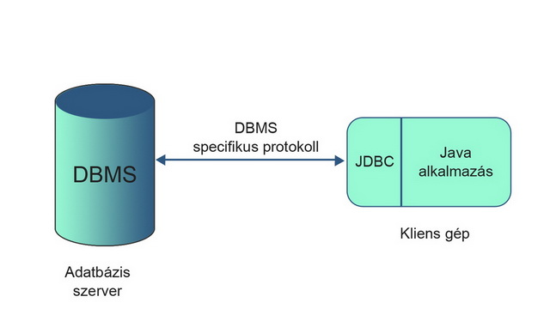

Slide 6
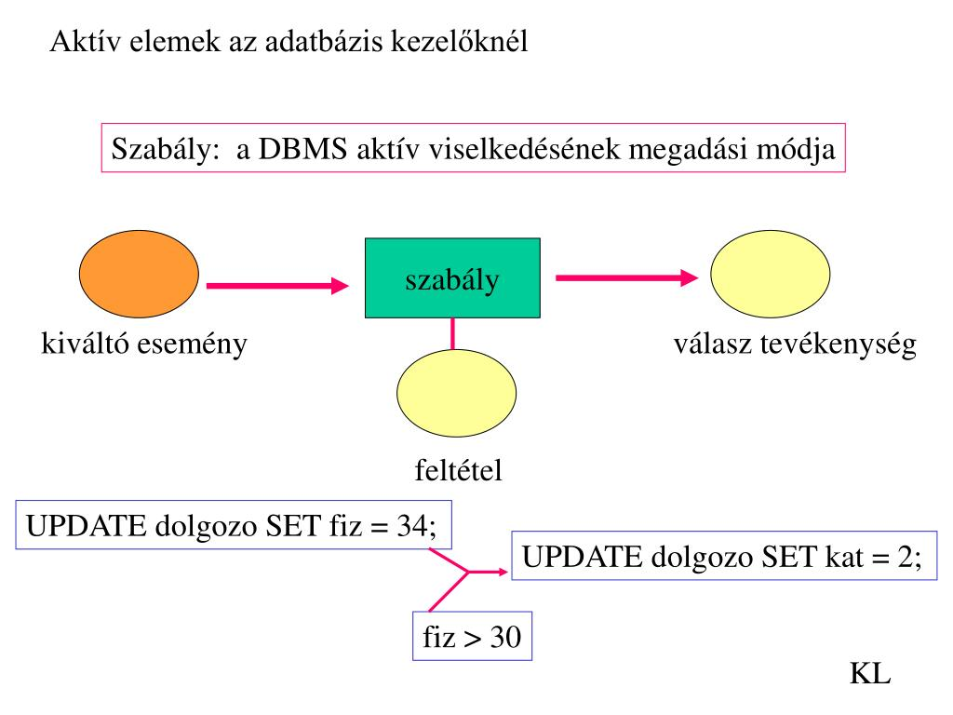
Az adatbázisrendszer önleíró természete
Egy DBMS katalógus egy önálló adatbázis leírását tárolja (adatszerkezetek, típusok, megszorítások). A leírás ún. metaadatokból (az adatra vonatkozó adat) áll. Ez teszi lehetővé, hogy a DBMS szoftver különböző adatbázis alkalmazásokkal működjön együtt.

Slide 7
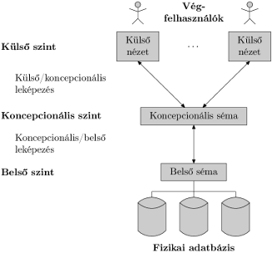
A programok és az adatok elszigetelése
Ezt program-adat függetlenségnek nevezzük. Lehetővé teszi az adatszerkezetek és a tárolás módjának megváltoztatását anélkül, hogy a DBMS-t elérő programot meg kellene változtatni.

Slide 8
Adat absztrakció
Egy adatmodellt használunk arra, hogy a tárolási részleteket elrejtsük és csak az adatbázis koncepcionális képét jelenítsük meg a felhasználóknak.
A programok az adatmodellre hivatkoznak az adattárolási részletekkel szemben.
Minden felhasználó különböző képet láthat az adatbázisról, ami csak a számára érdekes adatokat írja le.

Slide 9
Adatok megosztása és többfelhasználós tranzakció feldolgozás
Megengedi konkurens felhasználóknak az adatkinyerést és frissítést ugyanazon adatbázisban.
A konkurencia ellenőrzés a DBMS-en belül garantálja, hogy minden tranzakció helyesen hajtódik végre vagy szakad meg.
A helyreállító alrendszerek biztosítják, hogy minden végrehajtott tranzakció állandó bejegyzésre kerül az adatbázisban.
A közvetlen tranzakció feldolgozás (OLTP - Online Transaction Processing) az adatbázis alkalmazások fő része.
Ez teszi lehetővé konkurens (egyidejű) tranzakciók százainak másodpercek alatti végrehajtását.

Slide 10
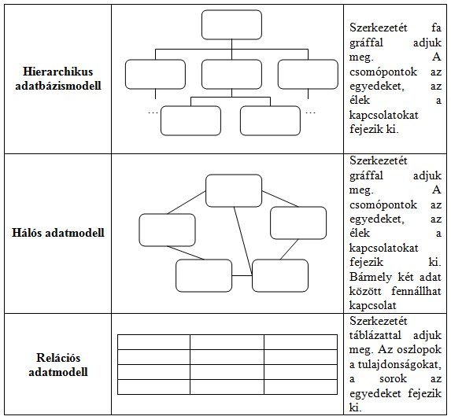
Adatmodellek és a velük végzett műveletek
Fogalmak egy olyan összessége, amely leírja az adatbázis szerkezetét, azokat a műveleteket, amelyekkel ez a szerkezet módosítható és bizonyos megszorításokat (kényszereket), melyeket az adatbázisnak ki kell elégítenie.

Slide 11
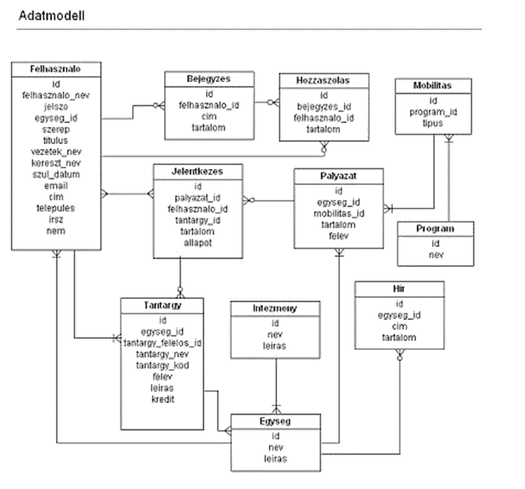
Az adatmodell szerkezete és megszorításai
Az adatbázis szerkezetét konstruktorokkal (építőelemek) definiáljuk. Jellemző konstruktorok az elemek (és az ő adattípusaik), elemek csoportjai (egyed, rekord, tábla) és ezen csoportok közötti kapcsolatok. A megszorítások korlátozásokat vezetnek be az érvényes adatokon. Ezeket a megszorításokat minden időben kikényszerítjük.

Slide 12
Az adatmodellekkel történő műveletvégzések
Ezeket a műveleteket arra használjuk, hogy specifikáljuk az adatbázisból (vissza)keresést és frissítést az adatmodell konstruktoraira való hivatkozással.
Az adatmodell műveletei állhatnak alapműveletekből (generikus beszúrás, törlés, frissítés) és felhasználó által definiáltakból (számolj_kreditindex).

Slide 13
Adatmodellek fajtái
Koncepcionális (magas szintű, szemantikus): Olyan fogalmakkal dolgozik, amelyek közel vannak ahhoz, ahogy a legtöbb felhasználó gondolkodik az adatokról. (Nevezik egyed vagy objektum alapú adatmodellnek is.)
Fizikai (alacsony szinttű, belső): Olyan fogalmakkal dolgozik, amelyek azt írják le ahogy az adatok eltárolódnak a számítógépben.
Implementációs (reprezentációs): Olyan fogalmakkal dolgozik, amelyek a fenti két típus között helyezkednek el. A legtöbb DBMS implementáció ezt használja (pl. a relációs modell).

Slide 14
Adatbázis sémák és állapot
Adatbázis séma: az adatbázis leírása. Az adatbázis szerkezetének, az adattípusoknak és a megszorításoknak a leírását tartalmazza.
Séma diagram: az adatbázis séma (több szempontból való) szemléltető megjelenítése.
Séma konstruktor: a séma vagy a sémán belül egy objektum egy komponense. Pl.: HALLGATÓ, KURZUS.

Slide 15
Adatbázis állapota
Egy időpillanatban az adatbázisban tárolt aktuális adatok összessége. Nevezik az adatbázis egy előfordulásának (példányának vagy pillanatképének). Az előfordulás kifejezést használjuk az egyedi adatbázis komponensekre is, pl. rekord-előfordulás, egyed-előfordulás.
Adatbázis állapot: az adatbázis egy időpillanatbeli tartalmára hivatkozunk.
Kezdeti adatbázis állapot: az az adatbázis állapot, amelyet kezdetnek betöltünk a rendszerbe.
Érvényes állapot: egy olyan állapot, amely eleget tesz az adatbázis szerkezetének és megszorításainak.
Különbség: Az adatbázis séma nagyon ritkán változik, míg az adatbázis állapot minden alkalommal amikor frissítjük az adatbázist.

Slide 16
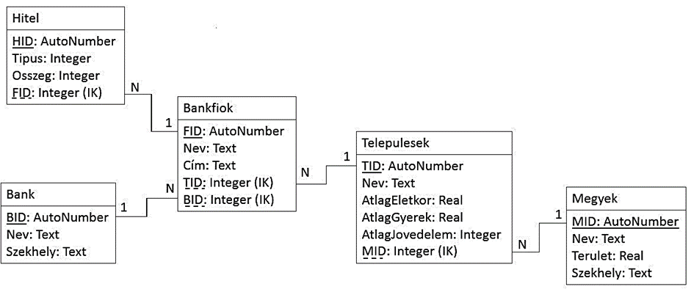

Slide 17
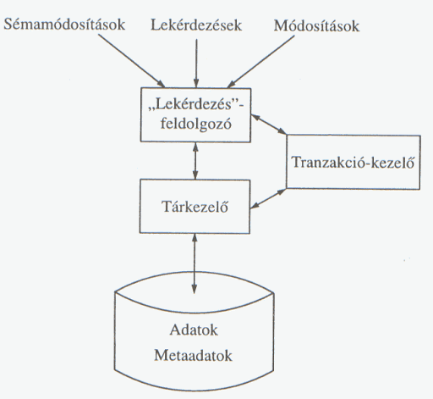
Adatbázisrendszer felépítése
számítógép / számítógépekből
adatok (-ból)
fizikai adatbázis
adatszótár (metaadatbázis)
szoftver
felhasználók
eseti
naiv vagy parametrikus
szakértő
adatbázis-adminisztrátor

Slide 18
Köszönöm a figyelmet!

